Slide 1
BÁO CÁO ĐỒ ÁN TỐT NGHIỆP
ỨNG DỤNG QUẢN LÝ THỜI GIAN VÀ CÔNG VIỆC
TRÊN THIẾT BỊ ĐI ĐỘNG
Thành viên nhóm:
Tô Công Tuyển - 16013611
Giáo viên hướng dẫn : Châu Thị Bảo Hà
Khoa Công nghệ thông tin - Ngành Kỹ thuật phần mềm

Slide 2
Nội dung trình bày
Giới thiệu
Mục tiêu và phạm vi đề tài
Phân tích và thiết kế
Hiện thực – Demo
Nhận xét - Hạn chế

Slide 3
1. Giới thiệu
Hiện nay công nghệ thông tin ngày càng phát triển cùng với nhu cầu sử dụng thiết bị di động thông minh gia tăng nhanh chóng. Một vấn đề đặt ra cùng một khối lượng công việc nhưng thời gian rút ngắn lại, làm sao có thể hoàn thành kịp tiến độ công việc. Nếu không sắp xếp công việc một cách khoa học thì công việc chậm trễ, trì hoãn là điều tất yếu. Vậy để tối ưu hiệu suất công việc, quản lý thời gian và hoàn thành kế hoạch đúng hạn là điều tất cả mọi người đều muốn hướng tới, tuy nhiên không phải ai cũng biết cách sắp xếp và phân chia sao cho hợp lý.
Do đó việc phát triển một ứng dụng quản lý thời gian và công việc là nhu cầu cần thiết, với các tính năng lập kế hoạch, nhắc việc, thống kê, theo dõi tiến độ công việc...

Slide 4
2. Mục tiêu
Tìm hiểu cách thức lập trình đa nền tảng trên thiết bị di động.
Xây dựng ứng dụng quản lý thời gian và công việc trên thiết bị di động.
Vận dụng được năng lực lập trình để xây dựng sản phẩm theo chuẩn công nghiệp.

Slide 5
2. Phạm vi đề tài
Framework React-Native, ngôn ngữ javascript, công cụ phát triển visual code, môi trường nodejs, dịch vụ Firebase, cơ sở dữ liệu: Cloud Firestore
Ứng dụng dùng cho hệ điều hành iOS phiên bản 9.0 trở lên và android 4.4 trở lên.

Slide 6
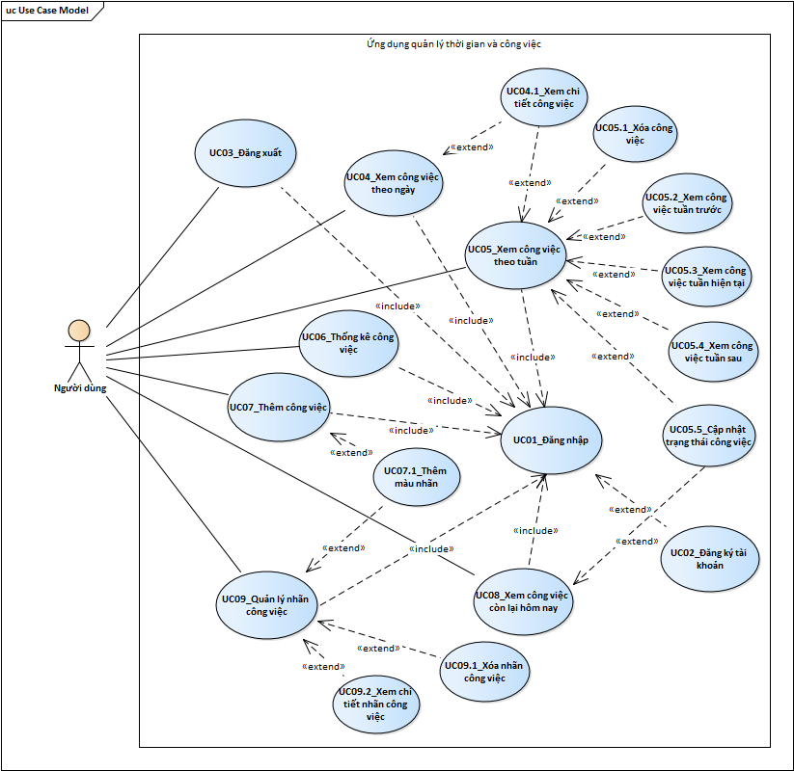
3. Phân tích và thiết kế
3.1. Use case tổng quát

Slide 7
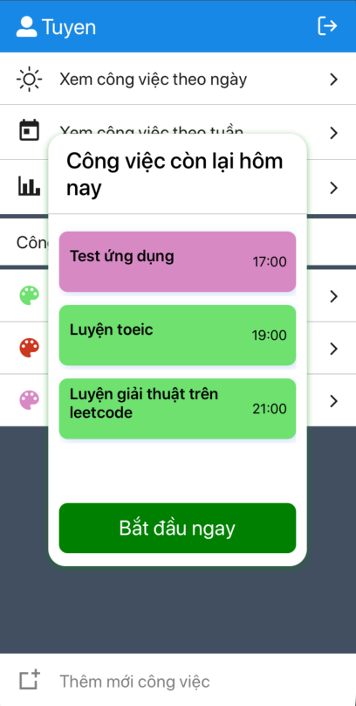
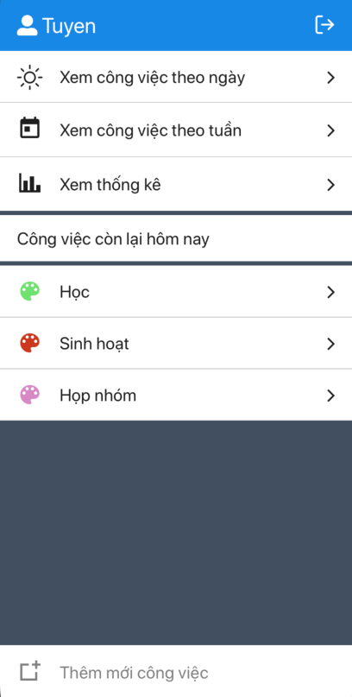
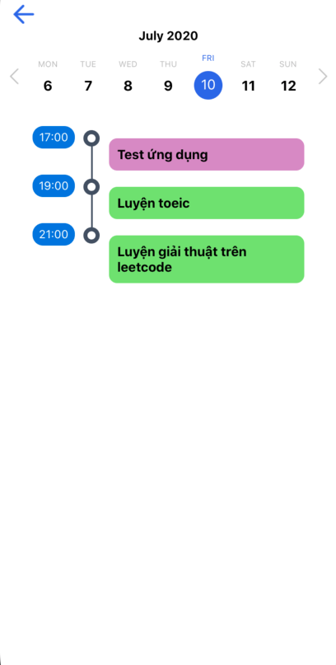
4. Hiện thực – Demo

Slide 8
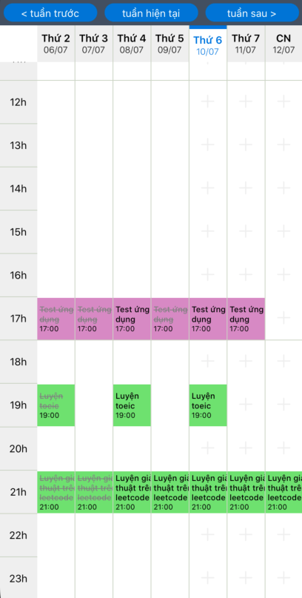
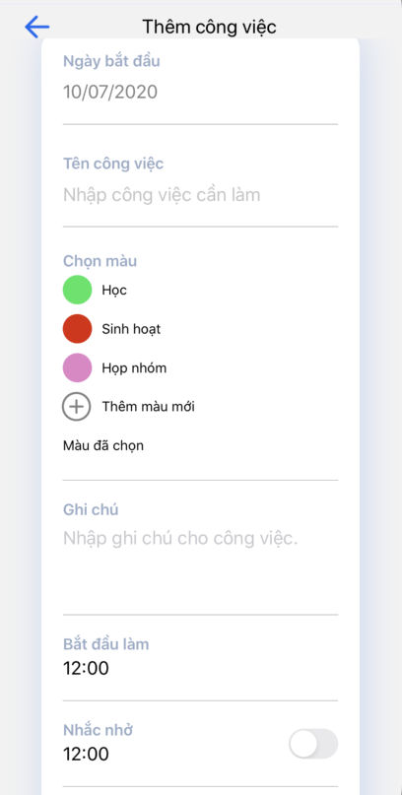
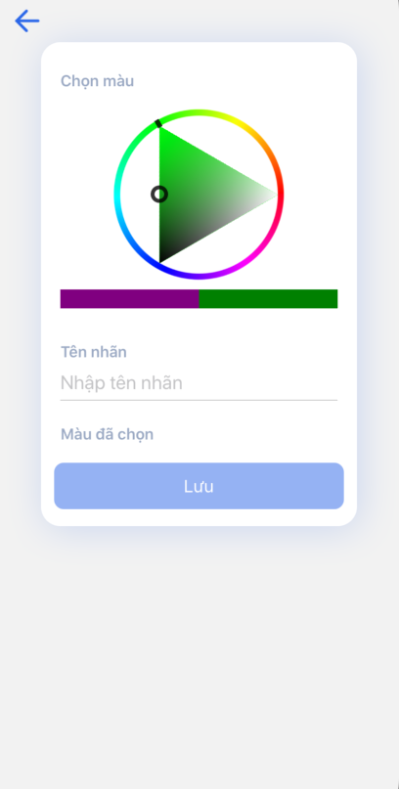
4. Hiện thực – Demo

Slide 9
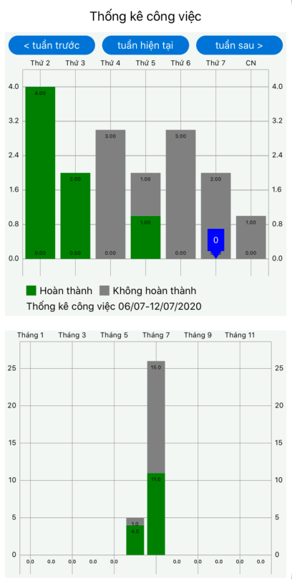
4. Hiện thực – Demo

Slide 10
5. Nhận xét - Hạn chế
Chương trình đã đạt được :
Đăng nhập, đăng ký tài khoản.
Xem công việc theo ngày.
Xem công việc theo tuần.
Xem công việc còn lại hôm nay.
Xem thống kê công việc.
Quản lý (thêm, sửa, xóa) công việc, nhãn công việc.

Slide 11
5. Nhận xét - Hạn chế
Hạn chế của đồ án
Hiệu suất ứng dụng chưa cao.
Code chưa tối ưu.
Chức năng còn hạn chế.
Chưa chạy trên android
Hướng phát triển
Tăng hiệu suất ứng dụng
Ứng dụng chạy trên android
Phát triển thêm tính năng.

Slide 12
Cảm ơn Thầy Cô và các bạn đã theo dõi!

